Slide 1

Задание по курсу “Теория графов и ее приложения”
Анализ и контролируемое предсказание временных связей в крупномасштабных сетях реального мира
Работу выполнили:
Студентка группы 20.Б11-пу: Бабат Арина Викторовна Студенты группы 20.Б13-пу:
Даутов Руслан Хурматович
Кравцов Тимур Тихонович

Slide 2
Задачи по анализу графов
Для каждой из сетей вычислить следующие характеристики:
Число вершин, число рёбер, плотность (отношение числа рёбер к максимально возможному числу рёбер), число компонент слабой связности, долю вершин в максимальной по мощности компоненте слабой связности.
Для наибольшей компоненты слабой связности вычислить/оценить значения радиуса, диаметра сети, 90 процентиля расстояния (геодезического) между вершинами графа. Оценку провести на основании: а.вычисления расстояний между 500 (1000) случайно выбранными вершинами из наибольшей компоненты слабой связности; b. вычисления расстояний по подграфу "снежный ком" (snowball sample).

Slide 3
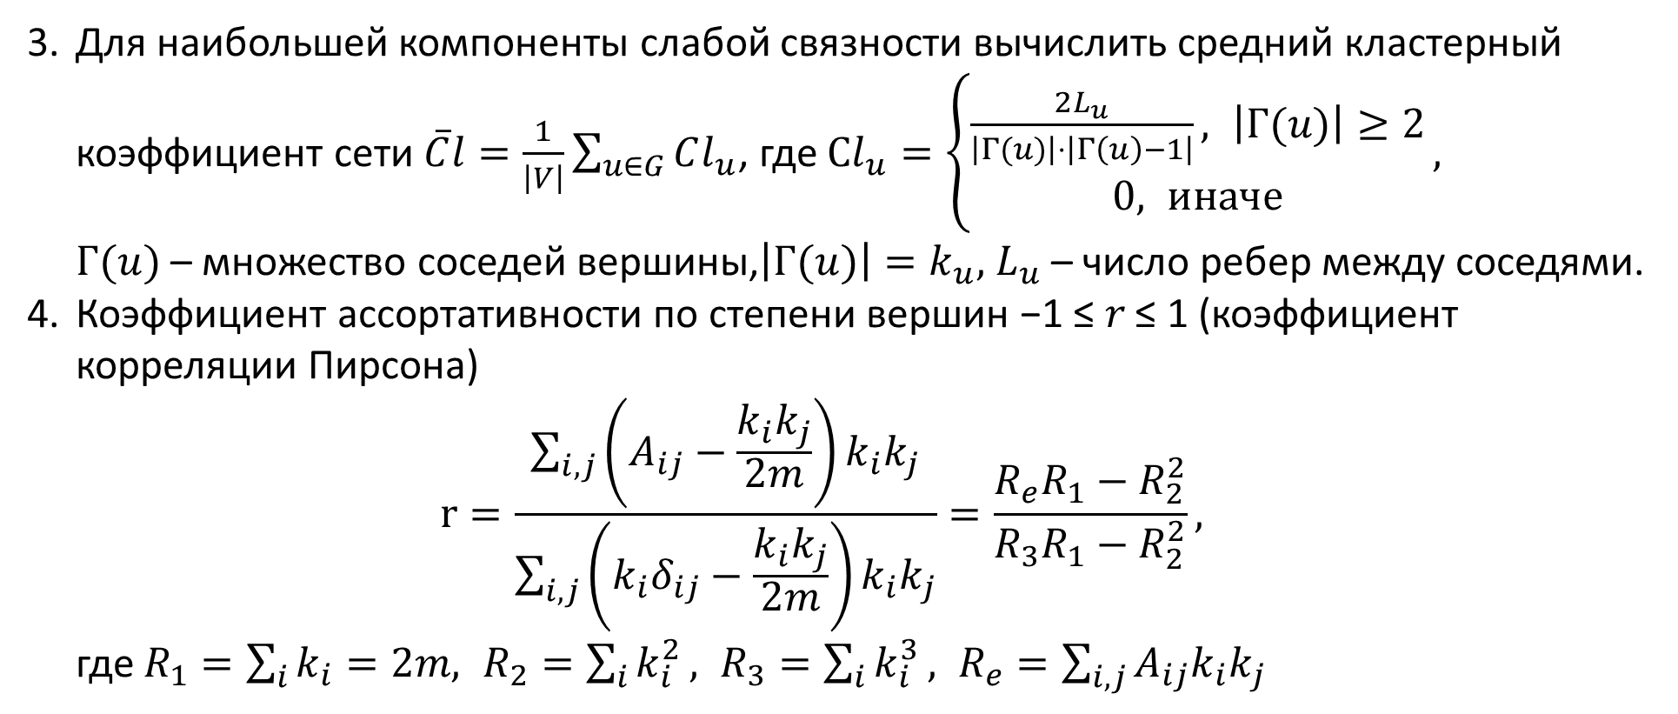
Задачи по анализу графов
Для наибольшей компоненты слабой связности вычислить средний кластерный коэффициент сети $\overline{C}l=\frac{1}{\left|V\right|}\sum_{u∈G}{Cl_{u}}$, где $Cl_{u}=\left\{\begin{aligned}\frac{2L_{u}}{\left|Γ(u)\right|⋅\left|Γ\left(u\right)−1\right|}, \left|Γ(u)\right|≥2 \\ 0, иначе\end{aligned}\right.,$ $Γ(u)$ – множество соседей вершины,$\left|Γ(u)\right|=k_{u},$ $L_{u}$ – число ребер между соседями.
Коэффициент ассортативности по степени вершин −1 ≤ 𝑟 ≤ 1 (коэффициент корреляции Пирсона) $r=\frac{\sum_{i,j}{\left(A_{ij}−\frac{k_{i}k_{j}}{2m}\right)k_{i}k_{j}}}{\sum_{i,j}{\left(k_{i}δ_{ij}−\frac{k_{i}k_{j}}{2m}\right)k_{i}k_{j}}}=\frac{R_{e}R_{1}−R_{2}^{2}}{R_{3}R_{1}−R_{2}^{2}},$ где $R_{1}=\sum_{i}{k_{i}}=2m, R_{2}=\sum_{i}{k_{i}^{2}}, R_{3}=\sum_{i}{k_{i}^{3}}, R_{e}=\sum_{i,j}{A_{ij}k_{i}k_{j}}$

Slide 4
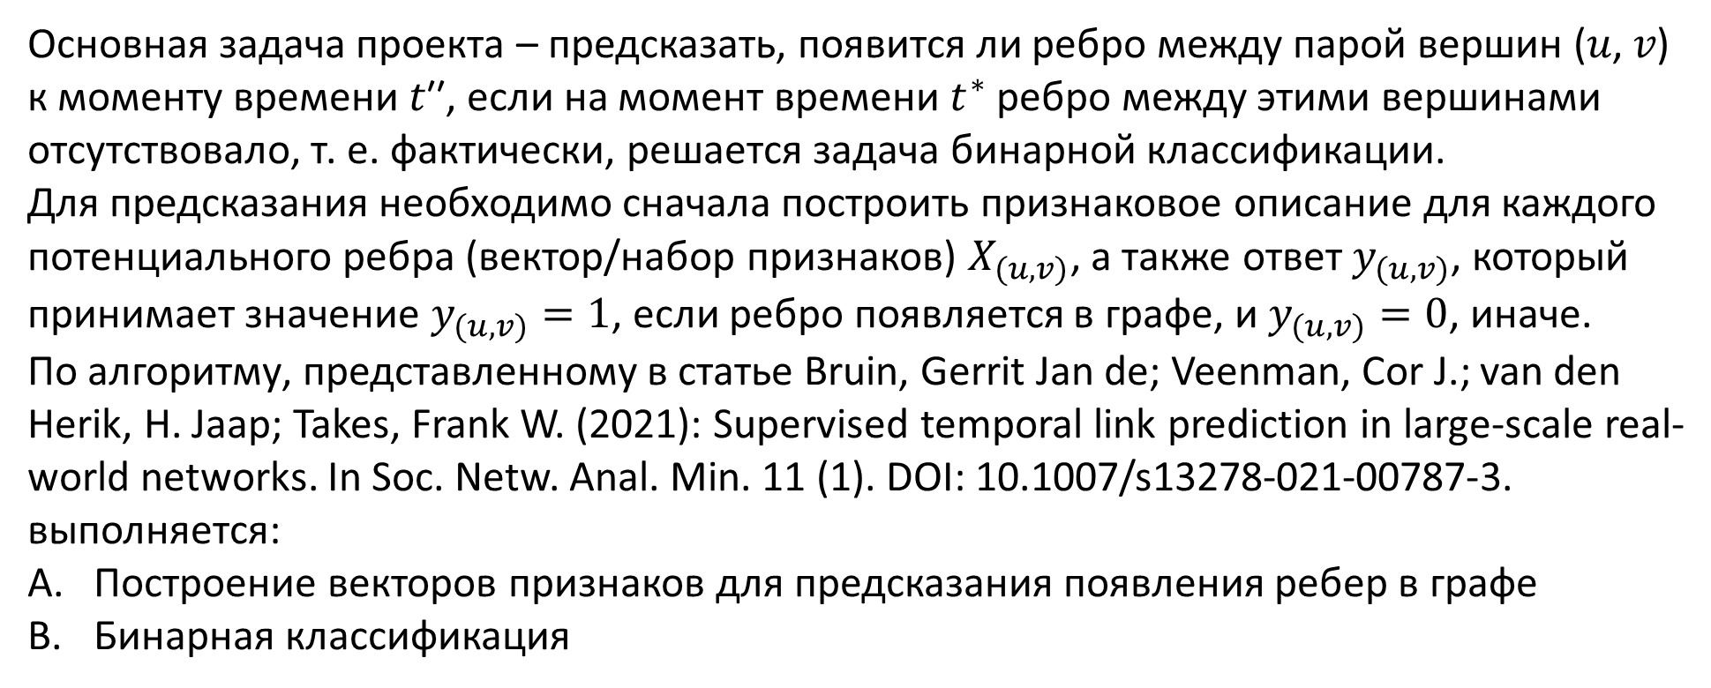
Задачи по предсказанию появления ребер
Основная задача проекта – предсказать, появится ли ребро между парой вершин (𝑢, 𝑣) к моменту времени 𝑡′′, если на момент времени $t^{∗}$ ребро между этими вершинами
отсутствовало, т. е. фактически, решается задача бинарной классификации.
Для предсказания необходимо сначала построить признаковое описание для каждого
потенциального ребра (вектор/набор признаков) $X_{(u,v)}$, а также ответ $y_{(u,v)}$, который
принимает значение $y_{(u,v)}=1$, если ребро появляется в графе, и $y_{(u,v)}=0$, иначе.
По алгоритму, представленному в статье Bruin, Gerrit Jan de; Veenman, Cor J.; van den Herik, H. Jaap; Takes, Frank W. (2021): Supervised temporal link prediction in large-scale real-world networks. In Soc. Netw. Anal. Min. 11 (1). DOI: 10.1007/s13278-021-00787-3. выполняется:
Построение векторов признаков для предсказания появления ребер в графе
Бинарная классификация

Slide 5
Используемые инструменты и алгоритмы
Структуры данных из стандартной библиотеки Python
Снежный ком и Обход в ширину
Scikit Learn - один из наиболее широко используемых пакетов Python для Data Science и Machine Learning.
NumPy — это расширение языка Python, добавляющее поддержку больших многомерных массивов и матриц, вместе с большой библиотекой высокоуровневых математических функций для операций с этими массивами.
Логистическая регрессия — это метод анализа данных, который использует математику для поиска взаимосвязей между двумя факторами данных. Затем эта взаимосвязь используется для прогнозирования значения одного из этих факторов на основе другого.
Модуль os
Matplotlib

Slide 6
Данные
В качестве исходных данных были взяты следующие графы с сайта http://konect.cc/networks/
Manufacturing emails
UC Irvine messages
email-Eu-core temporal network
DNC co-recipients
Bitcoin Alpha
Bitcoin OTC
Digg
Prosper loans
Ask Ubuntu
Super User
Digg friends
MathOverflow

Slide 7
Manufacturing emails
Статические данные:
Характеристики графа
Число вершин | 167
Число ребер | 5,784
Плотность графа | 0.00018966718779707197
Число компонент слабой связности | 373
Доля вершин в максимальной компоненте слабой связности | 0.9754589117705112
Средний кластерный коэффициент | 0.03485799317586281
Коэффициент ассортативности | 4.665463608451561e-06

Slide 8
Manufacturing emails
Статические данные:
Случайно выбранные вершины из максимальной компоненты слабой связности
Радиус | 3
Диаметр | 6
90-процентиль расстояния | 2
«Снежный ком»
Радиус | 4
Диаметр | 5
90-процентиль расстояния | 2

Slide 9
UC Irvine messages
Статические данные:
Характеристики графа
Число вершин | 1899
Число ребер | 20,296
Плотность графа | 0.033201990288272185
Число компонент слабой связности | 4
Доля вершин в максимальной компоненте слабой связности | 0.9968404423380727
Средний кластерный коэффициент | 0.11646421048052669
Коэффициент ассортативности | 0.0027495913880467558

Slide 10
UC Irvine messages
Статические данные:
Случайно выбранные вершины из максимальной компоненты слабой связности
Радиус | 5
Диаметр | 7
90-процентиль расстояния | 3
«Снежный ком»
Радиус | 4
Диаметр | 7
90-процентиль расстояния | 3

Slide 11
DNC co-recipients
Статические данные:
Характеристики графа
Число вершин | 906
Число ребер | 12085
Плотность графа | 0.0294781261815033
Число компонент слабой связности | 25
Доля вершин в максимальной компоненте слабой связности | 0.9370860927152318
Средний кластерный коэффициент | 0.7923672949918763
Коэффициент ассортативности | 9.757003387559525e-06

Slide 12
DNC co-recipients
Статические данные:
Случайно выбранные вершины из максимальной компоненты слабой связности
Радиус | 0
Диаметр | 7
90-процентиль расстояния | 3
«Снежный ком»
Радиус | 2
Диаметр | 8
90-процентиль расстояния | 3

Slide 13
Bitcoin Alpha
Статические данные:
Характеристики графа
Число вершин | 3783
Число ребер | 24186
Плотность графа | 0.0033809299947872786
Число компонент слабой связности | 5
Доля вершин в максимальной компоненте слабой связности | 0.9978852762357917
Средний кластерный коэффициент | 0.16748593806230908
Коэффициент ассортативности | 5.329830741778464e-06

Slide 14
Bitcoin Alpha
Статические данные:
Случайно выбранные вершины из максимальной компоненты слабой связности
Радиус | 3
Диаметр | 8
90-процентиль расстояния | 3
«Снежный ком»
Радиус | 4
Диаметр | 9
90-процентиль расстояния | 4

Slide 15
Bitcoin OTC
Статические данные:
Характеристики графа
Число вершин | 5881
Число ребер | 35592
Плотность графа | 0.002058514274609691
Число компонент слабой связности | 4
Доля вершин в максимальной компоненте слабой связности | 0.9989797653460296
Средний кластерный коэффициент | 0.17533307959833092
Коэффициент ассортативности | 0.00013555112105117733

Slide 16
Bitcoin OTC
Статические данные:
Случайно выбранные вершины из максимальной компоненты слабой связности
Радиус | 3
Диаметр | 7
90-процентиль расстояния | 3
«Снежный ком»
Радиус | 4
Диаметр | 8
90-процентиль расстояния | 3

Slide 17
Digg
Статические данные:
Характеристики графа
Число вершин | 30398
Число ребер | 87627
Плотность графа | 0.00018966718779707197
Число компонент слабой связности | 335
Доля вершин в максимальной компоненте слабой связности | 0.9766798418972332
Средний кластерный коэффициент | 0.008573884784653391
Коэффициент ассортативности | 4.865354199782903e-06

Slide 18
Digg
Статические данные:
Случайно выбранные вершины из максимальной компоненты слабой связности
Радиус | 2
Диаметр | 8
90-процентиль расстояния | 4
«Снежный ком»
Радиус | 3
Диаметр | 8
90-процентиль расстояния | 3

Slide 19
Ask Ubuntu
Статические данные:
Характеристики графа
Число вершин | 159,316
Число ребер | 964437
Плотность графа | 7.803330266123223e-05
Число компонент слабой связности | 2156
Доля вершин в максимальной компоненте слабой связности | 0.9705957181564921
Средний кластерный коэффициент | 0.0094619402653782749
Коэффициент ассортативности | 9.282420108644155e-08

Slide 20
Ask Ubuntu
Статические данные:
Случайно выбранные вершины из максимальной компоненты слабой связности
Радиус | 5
Диаметр | 12
90-процентиль расстояния | 4
«Снежный ком»
Радиус | 6
Диаметр | 12
90-процентиль расстояния | 4

Slide 21
Super User
Статические данные:
Характеристики графа
Число вершин | 194,085
Число ребер | 924886
Плотность графа | 7.797400374886028e-05
Число компонент слабой связности | 1521
Доля вершин в максимальной компоненте слабой связности | 0.9832752106190459
Средний кластерный коэффициент | 0.018376298562984к6
Коэффициент ассортативности | 1.9733675216547664e-08

Slide 22
Super User
Статические данные:
Случайно выбранные вершины из максимальной компоненты слабой связности
Радиус | 5
Диаметр | 11
90-процентиль расстояния | 4
«Снежный ком»
Радиус | 5
Диаметр | 12
90-процентиль расстояния | 4

Slide 23
Digg friends
Статические данные:
Характеристики графа
Число вершин | 279630
Число ребер | 1731653
Плотность графа | 4.429195938489686e-05
Число компонент слабой связности | 6863
Доля вершин в максимальной компоненте слабой связности | 0.9351249865894218
Средний кластерный коэффициент | 0.06746285651295629
Коэффициент ассортативности | -2.5295812390333547e-09

Slide 24
Digg friends
Статические данные:
Случайно выбранные вершины из максимальной компоненты слабой связности
Радиус | 8
Диаметр | 17
90-процентиль расстояния | 4
«Снежный ком»
Радиус | 9
Диаметр | 18
90-процентиль расстояния | 5

Slide 25
MathOverflow
Статические данные:
Характеристики графа
Число вершин | 24,818
Число ребер | 506550
Плотность графа | 0.00018966718779707197
Число компонент слабой связности | 373
Доля вершин в максимальной компоненте слабой связности | 0.9754589117705112
Средний кластерный коэффициент | 0,0793759272547574
Коэффициент ассортативности | 7.877142296816184e-06

Slide 26
MathOverflow
Статические данные:
Случайно выбранные вершины из максимальной компоненты слабой связности
Радиус | 4
Диаметр | 8
90-процентиль расстояния | 3
«Снежный ком»
Радиус | 4
Диаметр | 9
90-процентиль расстояния | 4

Slide 27
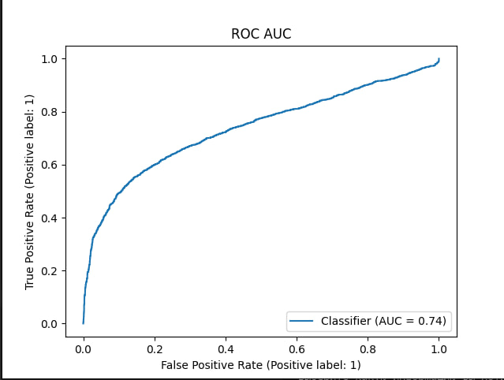
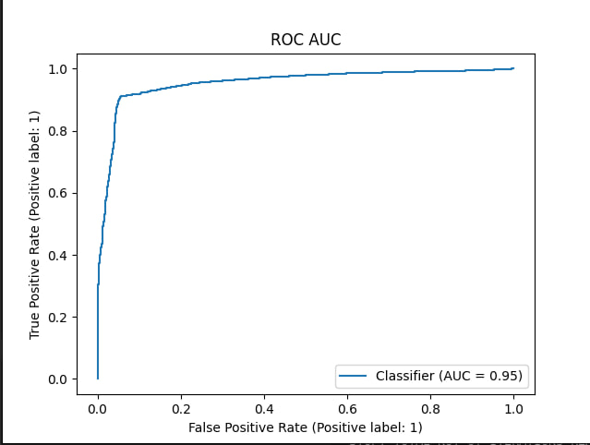
Prosper Loans
Static features
Temporal features
В статье 0.776
В статье 0.947

Slide 28
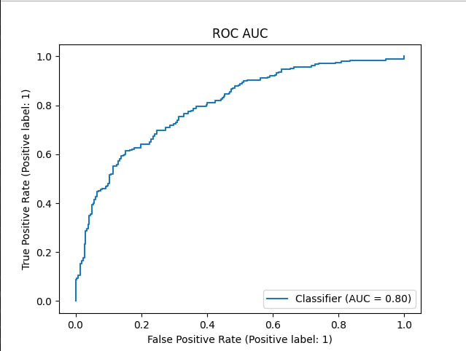
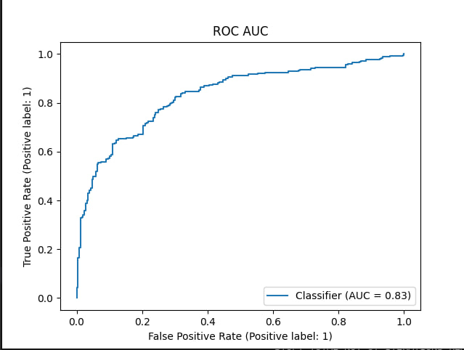
Digg reply
Static features
Temporal features
В статье 0.83
В статье 0.866

Slide 29
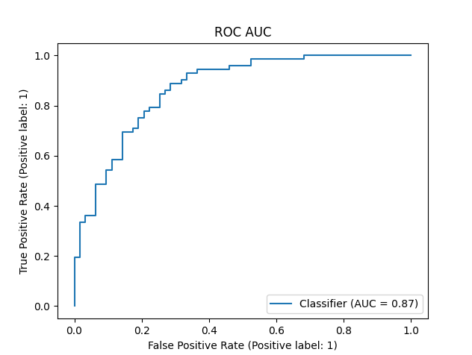
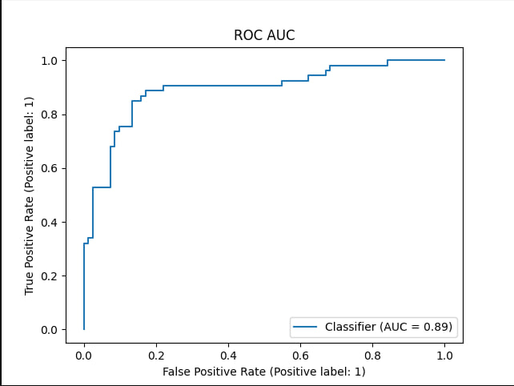
Manufacturing emails
Static features
Temporal features
В статье 0.86
В статье 0.92

Slide 30
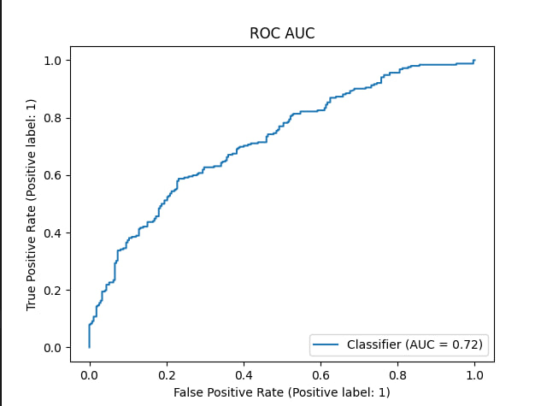
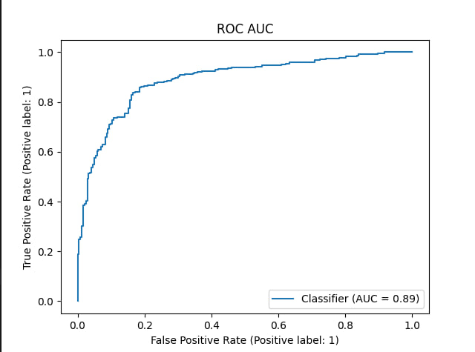
Irvine messages
Static features
Temporal features
В статье 0.73
В статье 0.89

Slide 31
Сводная таблица расчетов на всех датасетах
Datasets | Type | Precision Score | Recall Score | Static ROC AUC Score | Precision Score | Recall Score | Temporal ROC AUC Score
Digg friends | Event | 0.61 | 0.60 | 0.70 | 0.75 | 0.71 | 0.81
Bitcoin Alpha | Event | 0.81 | 0.81 | 0.88 | 0.84 | 0.83 | 0.91
Super User | Persistent | 0.60 | 0.63 | 0.8 | 0.95 | 0.95 | 0.98
Bitcoin OTC | Event | 0.79 | 0.76 | 0.88 | 0.98 | 0.98 | 0.99
Eu Core | Persistent | 0.76 | 0.75 | 0.82 | 0.76 | 0.76 | 0.81
UC social | Persistent | 0.67 | 0.66 | 0.72 | 0.81 | 0.80 | 0.89
DNC co-recipients | Persistent | 0.84 | 0.83 | 0.93 | 0.89 | 0.89 | 0.96
Manufacturing emails | Persistent | 0.77 | 0.77 | 0.86 | 0.73 | 0.72 | 0.85
Digg | Event | 0.74 | 0.72 | 0.79 | 0.77 | 0.75 | 0.83
Prosper loans | Event | 0.62 | 0.59 | 0.73 | 0.91 | 0.91 | 0.95
Ask Ubuntu | Persistent | 0.57 | 0.62 | 0.78 | 0.96 | 0.97 | 0.98
Math overflow | Persistent | 0.61 | 0.63 | 0.70 | 0.93 | 0.94 | 0.95

